Slide 1
Характеристика учебного плана и направления подготовки 09.03.02 Информационные системы и технологии
Дисциплина
«Введение в специальность»
Лекция 2

Slide 2
План Лекции
Структура и состав образовательной программы.
Цели и результаты образовательной программы.

Slide 3
1. Структура и состав образовательной программы

Slide 4
ФГОС ВО об основной образовательной программе (ОПП)
6.1 Структура программы бакалавриата включает обязательную часть (базовую) и часть, формируемую участниками образовательных отношений (вариативную). Это обеспечивает возможность реализации программ бакалавриата, имеющих различную направленность (профиль) образования в рамках одного направления подготовки (далее - направленность (профиль) программы).
6.2. Программа бакалавриата состоит из следующих блоков:
Блок 1 "Дисциплины (модули)", который включает дисциплины (модули), относящиеся к базовой части программы, и дисциплины (модули), относящиеся к ее вариативной части.
Блок 2 "Практики", который в полном объеме относится к вариативной части программы.
Блок 3 "Государственная итоговая аттестация", который в полном объеме относится к базовой части программы и завершается присвоением квалификации, указанной в перечне специальностей и направлений подготовки высшего образования, утверждаемом Министерством образования и науки Российской Федерации <1>.

Slide 5
Структура программы бакалавриата
Структура программы бакалавриата |  | Объем программы бакалавриата в зачетных единицах
 |  | программа академического бакалавриата | программа прикладного бакалавриата
Блок 1 | Дисциплины (модули) | 216 - 219 | 207 - 213
 | Базовая часть | 105 - 120 | 96 - 114
 | Вариативная часть | 99 - 111 | 99 - 111
Блок 2 | Практики | 12 - 18 | 18 - 27
 | Вариативная часть | 12 - 18 | 18 - 27
Блок 3 | Государственная итоговая аттестация | 6 - 9 | 6 - 9
 | Базовая часть | 6 - 9 | 6 - 9
Объем программы бакалавриата |  | 240 | 240

Slide 6
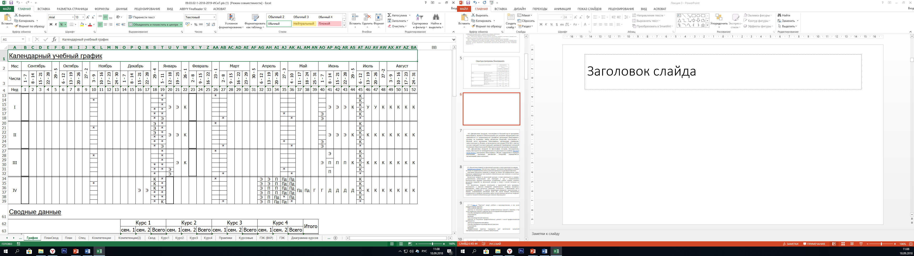
Календарный учебный график

Slide 7
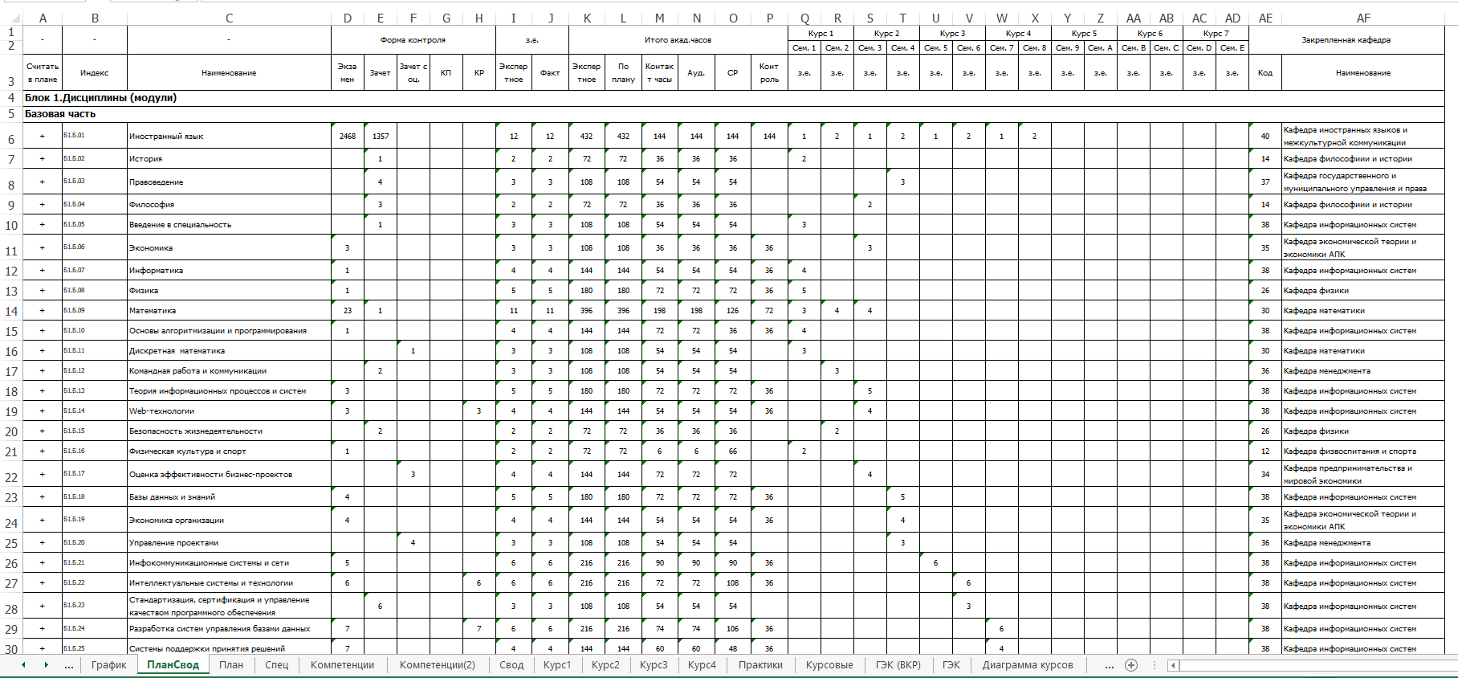
Структура учебного плана (базовая часть)

Slide 8
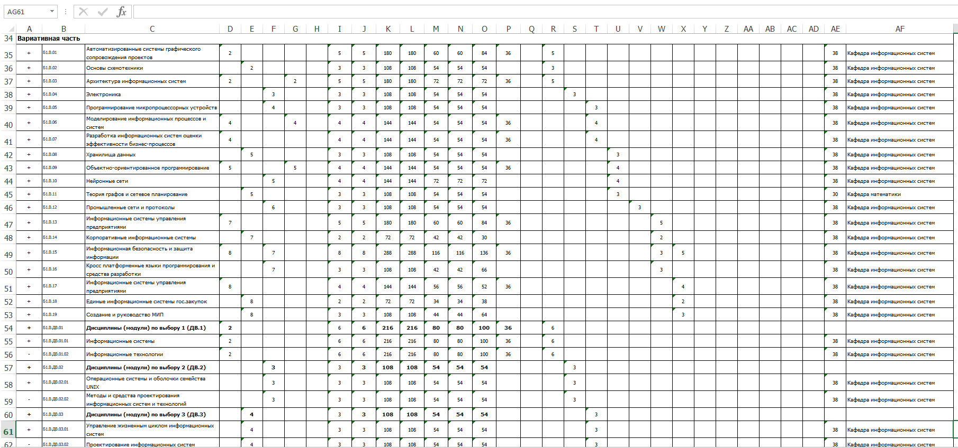
Структура учебного плана (вариативная часть)

Slide 9
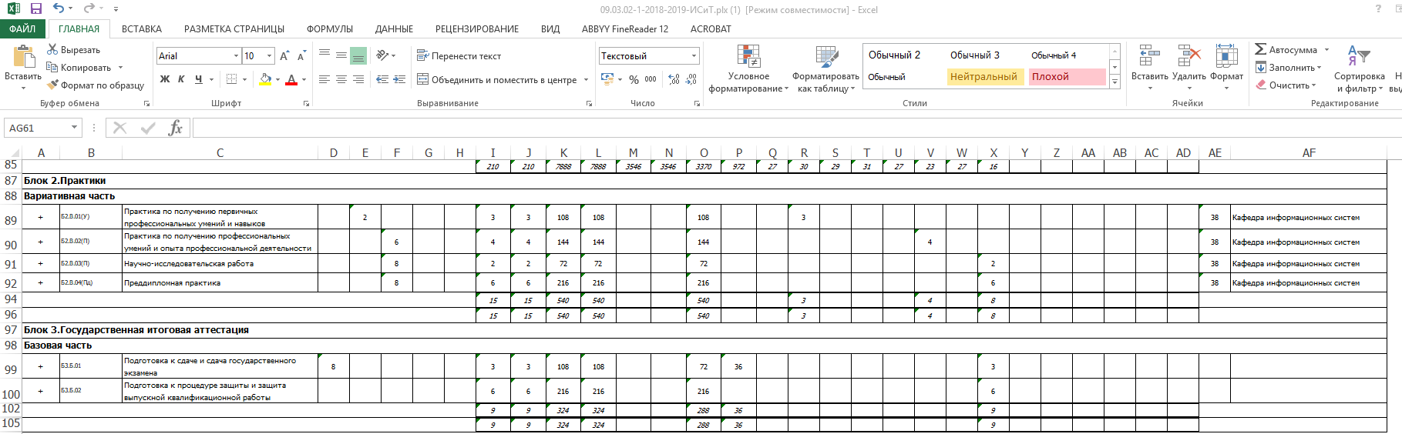
Структура учебного плана (практики, ГИА)

Slide 10
6.3. Дисциплины (модули), относящиеся к базовой части программы бакалавриата, являются обязательными для освоения обучающимся вне зависимости от направленности (профиля) программы бакалавриата, которую он осваивает. Набор дисциплин (модулей), относящихся к базовой части программы бакалавриата, организация определяет самостоятельно в объеме, установленном настоящим ФГОС ВО, с учетом соответствующей (соответствующих) примерной (примерных) основной (основных) образовательной (образовательных) программы (программ).
6.4. Дисциплины (модули) по философии, истории, иностранному языку, безопасности жизнедеятельности реализуются в рамках базовой части Блока 1 программы бакалавриата. Объем, содержание и порядок реализации указанных дисциплин (модулей) определяются организацией самостоятельно.

Slide 11
6.5. Дисциплины (модули) по физической культуре и спорту реализуются в рамках:
базовой части Блока 1 "Дисциплины (модули)" программы бакалавриата в объеме не менее 72 академических часов (2 зачетные единицы) в очной форме обучения;
элективных дисциплин (модулей) в объеме не менее 328 академических часов. Указанные академические часы являются обязательными для освоения и в зачетные единицы не переводятся.
Дисциплины (модули) по физической культуре и спорту реализуются в порядке, установленном организацией. Для инвалидов и лиц с ограниченными возможностями здоровья организация устанавливает особый порядок освоения дисциплин (модулей) по физической культуре и спорту с учетом состояния их здоровья.
6.6. Дисциплины (модули), относящиеся к вариативной части программы бакалавриата, и практики определяют направленность (профиль) программы бакалавриата. Набор дисциплин (модулей), относящихся к вариативной части программы бакалавриата, и практик организация определяет самостоятельно в объеме, установленном настоящим ФГОС ВО. После выбора обучающимся направленности (профиля) программы набор соответствующих дисциплин (модулей) и практик становится обязательным для освоения обучающимся.

Slide 12
6.7. В Блок 2 "Практики" входят учебная и производственная, в том числе преддипломная, практики.
Типы учебной практики:
практика по получению первичных профессиональных умений и навыков, в том числе первичных умений и навыков научно-исследовательской деятельности.
Способы проведения учебной практики:
стационарная;
выездная.
Типы производственной практики:
практика по получению профессиональных умений и опыта профессиональной деятельности;
научно-исследовательская работа.
Способы проведения производственной практики:
стационарная;
выездная.
Преддипломная практика проводится для выполнения выпускной квалификационной работы и является обязательной.

Slide 13
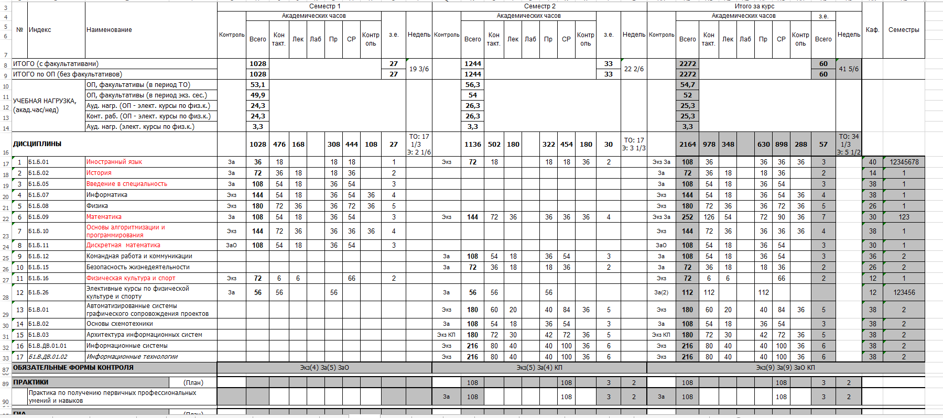
График учебного процесса

Slide 14
2. Цели и результаты образовательной программы

Slide 15
Цели образовательной программы сформированы на основе требований Федерального государственного образовательного стандарта.
Основной целью образовательной программы является формирование общекультурных компетенций выпускников (компетенций социального взаимодействия, самоорганизации и самоуправления, системно-деятельностного характера), реализация компетентностного подхода при формировании общекультурных компетенций выпускников должна обеспечиваться в сочетании учебной и вне учебной работы; социокультурной среды, необходимой для всестороннего развития личности; формирование общекультурных, общепрофессиональных и профессиональных компетенций выпускников.

Slide 16
Цель 1 Готовность выпускников к самообучению, непрерывному профессиональному самосовершенствованию и приумножению нравственных, культурных и научных ценностей общества.
Цель 2 Способность работать в условиях, которые требуют развития знаний и навыков для решения практических задач в области проектирования информационных систем и технологий.
Цель 3 Умение сочетать теоретические знания, практические навыки и научно-исследовательский подход для решения профессиональных задач в соответствии с изменяющимися потребностями производства в регионе и России в целом.
Цель 4 Обеспечение подготовки специалистов, способных проявлять гибкость и активность в изменяющихся условиях рынка труда для областей деятельности, относящихся к компетенции специалиста информационных систем в производственной сфере для повышения эффективности предприятий и организаций юга России.

Slide 17
Выпускник, освоивший программу бакалавриата, после окончания должен обладать следующими результатами обучения:
Результат 1. Умение применять принципы и методы организации и управления малыми коллективами находить организационно-управленческие решения в нестандартных ситуациях обладая высокой мотивацией к выполнению профессиональной деятельности.
Результат 2. Умение применять методы и средства познания, обучения и самоконтроля для интеллектуального развития, профессиональных компетенций.
Результат 3. Готовность применять полученные знания для определения, формулирования и решения инженерных задач, используя соответствующие методы.
Результат 4. Уметь выбирать и применять соответствующие математические методы проектирования элементов информационных систем и технологий.

Slide 18
Результат 5. Уметь системно сочетать теорию, практику и методы для решения инженерных задач при разработке элементов информационных систем и технологий и понимать область их применения.
Результат 6. Уметь выбирать и оценивать способы реализации информационных систем и устройств (программно-, аппаратно- или программно-аппаратно-) для решения поставленной задачи.
Результат 7. Умение проводить сбор, анализ научно-технической информации, отечественного и зарубежного опыта по тематике исследований информационных систем и технологий.
Результат 8. Готовностью участвовать в постановке и проведении экспериментальных исследований информационных систем и технологий

Slide 19
Результат 9. Уметь обосновывать правильность выбранной модели, сопоставляя результаты экспериментальных данных и полученных решений при исследовании информационных систем и технологий.
Результат 10. Уметь использовать математические методы обработки, анализа и синтеза результатов профессиональных исследований.
Результат 11. Знать нормативную документацию, отечественных и международных стандартов этапов жизненного цикла программных продуктов и информационных систем.
Результат 12. Способность творческой инициативе, настойчивостью в достижении результата по реализации проектов информационных систем и технологий.

